Slide 1
Conseil municipal d’Eybens 02/02/2023

Slide 2
Présentation ci-après
DEL20230202_1
FINANCES –RESSOURCES –
Débat d’orientation budgétaire

Slide 3
Débat d’orientation budgétaire 2023
Présentation du rapport
transmis aux membres du conseil Municipal

Slide 4
Rapport d’orientation budgétaire 2023
Partie 1
Présentation générale du contexte international, national (dont la loi de finances 2023) et métropolitain
Partie 2
Les orientations budgétaires 2023-2026 pour la commune en révision des ROB 2021 et 2022:
Sur les recettes et charges de fonctionnement dans le contexte inflationniste
Sur les orientations budgétaires du plan pluriannuel d’investissement 2023-2026
Ajustement et priorisation des opérations par équipement
Les dépenses d’investissement courant
Les sources de financement de l’investissement
Partie 3
La situation de l’endettement fin 2022

Slide 5
Rapport d’orientation budgétaire 2023
Un contexte singulier :
Des coûts de l’énergie « erratiques », en forte évolution
Retour d’une forte inflation avec des impacts sur coûts de fonctionnement et d’investissement :
Renchérissement des coûts salariaux
Augmentation des charges de fonctionnement et des charges financières
Renchérissement des projets d’investissement
Des éléments du contexte national et métropolitain :
- Evolution des recettes fiscales selon la loi de finances,
- Des aides sur les factures électricité possibles mais peu lisibles
- Une stabilité des recettes provenant de la Métropole

Slide 6
Rapport d’orientations budgétaires 2023
Les travaux réalisés conduisent à une remise en question des équilibres budgétaires du mandat présentés en 2021 pour le fonctionnement et en 2022 pour les investissements :
Effet « ciseau » dépenses / recettes
Baisse des épargnes brute et nette
Baisse de la Capacité de désendettement
Augmentation du Taux d’endettement

Slide 7
Rapport d’orientations budgétaires 2023
Après un travail d’itération, finalisation d’un scénario prospectif avec des invariants :
Volonté de maintenir une action ambitieuse au profit des Eybinoises et Eybinois ,
Poursuivre le renouvellement des équipements
Ne pas augmenter le taux d’imposition
Contenir l’endettement à un niveau équivalent à celui de début de mandat soit un taux d’endettement à 70 %
Préserver la capacité d’autofinancement sur le long terme

Slide 8
Rapport d’orientations budgétaires 2023
Les travaux d’analyse du scénario retenu dans le rapport sont établis avec les hypothèses principales suivantes :
Évolution des recettes fiscales de taxes foncières calée sur une revalorisation suivant l’inflation de l’année n-1, de 7,1% en 2023, 3 % en 2024 puis 2%, (selon la loi de finances)
Prise en compte de l’inflation dans les dépenses de fonctionnement et traitement isolé des dépenses d’énergie (électricité notamment),
Évolution de la masse salariale de 3,5% en 2023 puis 1% par an (avec un ajustement sur les données 2022),
Évolution des charges financières avec revalorisation des taux variables et des hypothèses de taux fixes, 3,5% en 2023, 4% ensuite,
Évolution des produits de services et autres recettes de 4% en 2023, 2 % en 2023, 1 % ensuite,
Maintien des subventions versées aux associations et augmentation des participations/subventions versées au CCAS et au CLC,
Enveloppe annuelle des investissements structurels (hors PPI) à hauteur de 1,5 M€.

Slide 9
Rapport d’orientations budgétaires 2023
Nous avons proposé un scénario réaliste, prospectif et prudent, l’expérience des années 2020-2022 (la crise COVID et la situation inflationniste actuelle) montre le nécessaire ajustement chaque année de ces démarches
Les options du scénario retenu conduisent à :
L’optimisation des recettes
Une maitrise accrue des dépenses de fonctionnement
La Révision du Plan pluriannuel d’investissement
L’ajustement de la cible d’endettement en fin de mandat

Slide 10
ROB 2023 : recettes de fonctionnement
42 % sans « maîtrise » pour la commune
10 % avec réelle capacité « d’agir »
48% dépendance loi finances en cas de maintien taux

Slide 11
ROB 2023 : recettes de fonctionnement
Fiscalité directe corrélée à l’augmentation de la valeur des bases selon l’inflation (État)et intégrant la dynamique locale des bases et la compensation réforme valeurs locatives professionnelles
Reversements métro projetés avec une stabilité
Autres taxes et dotations stables ou ajustées à la baisse
(par exemple les droits de mutation)
Produits de service et autres recettes ajustés pour les loyers et produits de services, stables pour les dotations ( CAFnotamment) et subventions reçues (CAF notamment)

Slide 12
ROB 2023 : dépenses de fonctionnement
L’ensemble des dépenses est marquée par l’inflation ou ses conséquences

Slide 13
ROB 2023 : dépenses de fonctionnement
Charges à caractère général : prestations de services , locations, fournitures marquées par l’inflation,
Pour les fluides la situation de l’énergie l’électricité notamment et le Gaz est très particulière et peu lisible
Masse salariale : après la revalorisation du point d’indice en 2022, une nouvelle évolution a été envisagée en 2023 poursuivie les années suivantes par la hausse habituelle du glissement vieillesse technicité
Un pilotage accru de la masse salariale est engagé dans chaque service , un travail sur l’absentéisme et la mutualisation est poursuivi,
Les subventions et participations sont a minima maintenues, et accrues pour le CCAS et le CLC notamment dans les dimensions sociales d’accompagnement, et pour prendre en compte d’évolution de leur masse salariale
Les charges financières prennent en compte le renchérissement des taux pour la part variable des emprunts en court et les emprunts à venir

Slide 14
ROB 2023 : Epargne brute
Une épargne brute dégradée fin 2022 par l’énergie essentiellement
Une capacité d’investissement retrouvée sur la durée

Slide 15
ROB 2023 : Investissement
Une politique d’investissement ambitieuse :
Poursuivre la rénovation des groupes scolaires pour renforcer l’égalité des chances et le confort d’usages de tous,
Continuer à mettre à niveau nos équipements sportifs vieillissants pour conforter notre tissu associatif et ses bénévoles,
Améliorer les espaces publics,
Favoriser la transition écologique et la préservation de l’environnement,
Améliorer la qualité du service public en adaptant les équipements municipaux,
Mettre à niveau les services numériques

Slide 16
ROB 2023 : Investissement
Contexte marqué par le renchérissement des coûts et la baisse rapide de l’autofinancement
Réaménagement du PPI par projet : Piscine, locaux techniques, résidence autonomie
Ajustement de tous les projets du PPI : programme et renchérissement
Ajustement des investissements courants
Poursuivre l’optimisation dans la recherche des subventions et saisir les opportunités nouvelles éventuelles: fonds de concours métropolitain, fonds verts...

Slide 17
ROB 2023 : révision Investissement PPI
Opérations 2022-2026 | Montant prévisionnel 2022 K€ | Evaluation 2023 K€ | Besoin de financement 23-26- K€ | commentaires
Reconstruction de l'école élémentaire du Val | 3 350 | 3 350 |  | Terminé 2022 (Reste solde de 385 K€)
Rénovation du terrain d'honneur stade Roger Journet | 550 | 550 |  | Terminé 2022
Rénovation des équipements du secteur "Bourg" | 7 160 | 7 900 | 5 519 | Ajustement et finalisation suite AO
Construction nouveau local municipal + parc matériaux | 2 840 | 2 400 | 1 470 | Evolution possible suite étude acquisition terrain voisinage
Rénovation de la salle polyvalente DOJO | 705 | 1 400 | 751 | Ajustement et finalisation
Maintenance de la piscine (gros entretien) | 4 770 | 400 | 336 | Maintien de l'équipement -débat métropolitain piscine
Modernisation de l'éclairage public | 720 | 720 | 393 | Pas d'évolution
Aménagement des espaces publics du quartier Bel Air | 400 | 500 | 336 | Coût à actualiser en AMO
Accompagnement chrono- vélo | 1 900 | 500 | 500 | Démarrage études
Résidence autonomie | 700 | 0 | 0 | Différée pour clarifier les besoins
TOTAL | 23 095 | 17 720

Slide 18
ROB 2023 : Investissements Courants
Ajustement dans la durée de l’enveloppe financière de 2M€ à 1,5 M€ / an
- Maintien et amélioration du patrimoine de la commune
- Aménagement des espaces extérieurs
- Renouvellement du matériel et des véhicules
- Ajustement des travaux en régie

Slide 19
ROB 2023 : Investissement Besoin de financement
Besoin financement | 2023 | 2024 | 2025 | 2026 | TOTAL
Remboursement capital de la dette existante | 1 913 934 | 1 736 760 | 1 377 778 | 1 176 607 | 6 205 079
Enveloppe dépenses structurelles | 1 500 000 | 1 500 000 | 1 500 000 | 1 500 000 | 6 000 000
Opérations pluriannuelles | 3 473 676 | 4 569 184 | 3 370 097 | 1 410 000 | 12 822 957
 | 6 887 610 | 7 805 944 | 6 247 875 | 4 086 607 | 25 028 036

Slide 20
ROB 2023 : Investissement Sources de financement
Autofinancement, subventions, FCTVA, Cession foncière
 | 2023 | 2024 | 2025 | 2026 | TOTAL
Epargne brute | 1 998 800 | 2 141 344 | 2 186 114 | 2 368 173 | 8 694 431
Subventions | 261 617 | 538 748 | 233 000 | 325 000 | 1 358 365
FCTVA | 594 491 | 494 106 | 731 069 | 539 216 | 2 358 882
Cession foncière |  |  | 2 945 000 |  | 2 945 000
 |  |  |  |  | 15 356 677

Slide 21
ROB 2023 : Investissement Besoin emprunt
Le besoin de financement net s’établi donc à
25 028 036- 15 356 677 = 9 671 359 €
la collectivité devra recourir à l’emprunt pour couvrir ce besoin.
En ajoutant le capital à rembourser des nouveaux emprunts le besoin total s’établi à 11,18 M€.
Le stock de dette sera fin 2026 sera de 15.25 M€ selon nos projections soit légèrement inférieur à celui de la fin du mandat précédent
Le taux d’endettement (Capital Restant Du CRD)/Recettes Réelles de Fonctionnement RRF) de 66 % soit 6.7 années

Slide 22
ROB 2023 : Endettement
Soit un taux d’endettement de 66 % en 2026
Volume endettement simulé en 2026

Slide 23
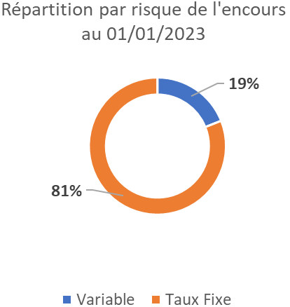
ROB 2023 : Endettement
Endettement au 1er janvier 2023 : 12,6M€

Slide 24
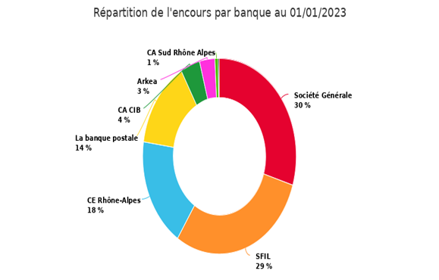
ROB 2023 : Endettement

Slide 25
Emprunt Equilibre 2022
Prêt auprès de la Banque Postale
Durée : 20 ans
Taux fixe négocié 3,1 %
Amortissement constant
900 € de frais
Montant total du contrat de prêt 1,8M€ dont 1 M€ affecté en 2022

Slide 26
Débat d’orientations budgétaires 2023
Le rapport d'orientation budgétaire 2023 s’appuie sur un scénario inflationniste lié à la crise inflationniste. Malgré cette crise, nous maintenons un plan pluriannuel d'investissements prudent mais ambitieux pour adapter notre ville aux enjeux de demain, notamment à la crise écologique et sociale. Nous maintenons notre ambition pour améliorer la qualité de vie des Eybinois, rénover nos équipements mais aussi le haut niveau de service proposé aux habitants.
Aucun Eybinois ne sera oublié par notre politique. Notre sérieux budgétaire nous permet de surcroît de ne pas augmenter les impôts et de contenir notre dette par rapport au début du mandat.
Il est un support pour un débat d’orientations budgétaires.

Slide 27
Ville = son propre assureur / risques statutaires
Groupement commande en cours avec le Centre de Gestion 38
Cie AXA a rompu le contrat au 31/12/2022 => Nouvelle consultation lancée par CDG
La commission d’Appel d’offres du CDG (13/12/2022) a retenu l’offre du courtier Sofaxis et de l’assureur CNP.
Conformément à nos contrats précédents, la collectivité doit se prononcer sur les choix de taux pour couvrir les risques identiques à savoir : décès, accident de travail et maladies professionnelles. Il est proposé
risque accident du travail/maladie professionnelle avec une franchise de 30 jours taux 2,04 % (ancien taux 3,50 sans franchise ),
risque décès taux 0,23% (ancien taux 0,14 %)
La prime annuelle d’assurance s’élèverait à environ 118 318€ soit une baisse de la prime de 37% (effet de la consultation du CDG et de la mise en place de la franchise )
Proposition d’adhérer à ces taux dans le cadre du groupement avec le CDG 38
DEL20230202_2 FINANCES –RESSOURCES – Délibération portant adhésion au contrat groupe d’assurance des risques statutaires du Centre de Gestion de l’Isère

Slide 28
La loi de transformation de la fonction publique 6 août 2019 crée le contrat de projet
Possibilité, pour mener à bien un projet ou une opération identifiée, de recruter un agent par un contrat à durée déterminée dont l’échéance est la réalisation du projet ou de l’opération
Il est donc proposé de recourir à un contrat de projet de 3 ans dans le cadre du recrutement d’un médiateur chargé de mettre en œuvre le plan d’actions de la ville en matière de transition écologique.
Temps non complet 50% soit 17h30/35 à compter du 1er mars 2023 relevant de la catégorie hiérarchique A, afin de mener à bien le projet identifié suivant : mise en œuvre du plan d’actions de la ville d’Eybens en matière de transition écologique sur son territoire.
DEL20230202_3 FINANCES –RESSOURCES – Délibération portant création d’un emploi non permanent dans le cadre d’un contrat de projet

Slide 29
DEL20230202_4 CITOYENNETE ET VIE ASSOCIATIVE – Convention constitutive de groupement de commande entre Grenoble-Alpes Métropole et les communes de Grenoble, de Saint-Egrève et d’Eybens visant la passation d’une consultation de médiation sociale sur des équipements sportifs et des espaces publics urbains, naturels parcs et jardins
La Collectivité fait appel depuis plusieurs années à une association spécialisée en médiation sociale pour intervenir en soirée/ début de nuit sur son territoire et assurer pendant la période estivale, entre juin et octobre, les missions suivantes :
présence active de proximité et régulation sociale dans les quartiers sur les espaces publics,
intervention auprès de tous publics, sensibilisation aux règles de vie commune, gestion des conflits, - écoute et soutien auprès des habitants, information/orientation,
interventions ponctuelles dans les écoles ou les abords en juin, septembre et octobre,
présence lors des animations de proximité proposées par les services de la Ville sur les espaces publics ou équipements municipaux, en lien avec les partenaires.
En 2022, le service n’a pu être assuré en raison des difficultés rencontrées par le seul opérateur spécialisé s’étant positionné, à recruter du personnel dédié.

Slide 30
DEL20230202_4 CITOYENNETE ET VIE ASSOCIATIVE – Convention constitutive de groupement de commande entre Grenoble-Alpes Métropole et les communes de Grenoble, de Saint-Egrève et d’Eybens visant la passation d’une consultation de médiation sociale sur des équipements sportifs et des espaces publics urbains, naturels parcs et jardins
Depuis 2022, une réflexion est engagée avec la Métropole, pour réfléchir à la mise en place d’un service mutualisé.
Pour 2023, elle propose un marché groupé et l’adoption d’une convention de groupement de commandes, avec les villes de Grenoble et de st Egrève, dans laquelle chaque partenaire exécute son propre marché.
Le marché est proposé pour un 1 an reconductible et se décline en 2 lots.
La commune d’Eybens souhaite adhérer au groupement de commande pour le lot 2 (médiation sur les espaces publics urbains, naturels parcs et jardins).
Les modalités de fonctionnement de groupement sont déterminées dans la convention constitutive.
Il est ainsi précisé que Grenoble-Alpes Métropole agira comme coordonnateur de groupement et procédera à l’attribution de l’ensemble des marchés, leur signature et notification au nom des membres du groupement.
Chaque membre du groupement assurera ensuite l’exécution administrative, technique et financière des contrats pour ce qui le concerne.

Slide 31
DEL20230202_4 CITOYENNETE ET VIE ASSOCIATIVE – Convention constitutive de groupement de commande entre Grenoble-Alpes Métropole et les communes de Grenoble, de Saint-Egrève et d’Eybens visant la passation d’une consultation de médiation sociale sur des équipements sportifs et des espaces publics urbains, naturels parcs et jardins
Le budget prévisionnel engagé par Eybens pour 2023 est de 23 500 euros.
Pour information, en 2023, Grenoble-Alpes Métropole viendra en soutien aux communes via son Fonds métropolitain de prévention de la délinquance, ce qui représente une aide de 8 000 € pour Eybens.
En conséquence, il est proposé au Conseil municipal d’adhérer au groupement de commande et autoriser le Maire à signer la convention.

Slide 32
Depuis de nombreuses années est convenu un partenariat important entre la CLCV38 et la commune d’Eybens.
Ce partenariat contribue à améliorer l’accompagnement et la mobilisation des eybinois en faveur de leur logement et du cadre de vie.
Cette nouvelle convention 2023/2026 a pour objet de définir les missions et les conditions d’intervention de la CLCV sur la commune d’Eybens.
Le montant de la subvention allouée pour l’année 2023 sera de 3 120 €.
Il est proposé au Conseil municipal : - d’autoriser le Maire à voter la Convention de partenariat entre la CLCV38 et la commune d’Eybens et de l’autoriser à signer les documents afférents
DEL20230202_5 CITOYENNETE ET VIE ASSOCIATIVE – Convention quadriennale de partenariat entre la CLCV 38 et la Commune d’Eybens -2023 à 2026 et subvention allouée pour l’année 2023

Slide 33
Afin de développer la présence de la nature et de la végétation sur son territoire, la ville d'Eybens a proposé aux habitants de participer à l’implantation d’arbres. Le dispositif « Un arbre pour ma ville », qui a fait l’objet d’une délibération lors du Conseil municipal du 24/03/2022, a permis de fournir près de 70 arbres à des Eybinois qui se sont engagés à les planter chez eux et à les entretenir.
Nous proposons de reconduire ce dispositif « Un arbre pour ma ville » en se limitant à 1 plant d'arbre par habitant et à 5 plants pour les copropriétés ou les entreprises.
Pour ce qui concerne les personnes privées ou morales qui ont déposé un permis de construire récemment, ce don d'arbres complète l'obligation de plantation contenue dans le permis, sans s'y substituer.
Il est proposé au Conseil municipal :
- d'approuver le dispositif de subventionnement en nature proposé pour un budget d'investissement de 5000€
- d'autoriser Monsieur le Maire ou son représentant à signer tous documents afférents
DEL20230202_6 CITOYENNETE ET VIE ASSOCIATIVE – Subvention en nature pour la plantation d'arbres

Slide 34
L’un des marqueurs du nouveau PEDT est le renforcement des relations avec les associations dans le cadre du champ éducatif afin de mettre en valeur les richesses locales et le savoir-faire des acteurs associatifs spécialisés.
L'un des axes de notre projet de politique sportive est le renforcement de la coopération avec les associations sportives,
Ainsi, c’est en application de ces 2 objectifs que la ville propose aux associations d’organiser des activités de qualité sur le temps périscolaire.
Un appel à projet a été lancé en septembre 2022 à destination de toutes les associations eybinoises souhaitant intervenir sur le temps périscolaire.
Le montant horaire d’une séance est fixé à 30€.
Pour la période du 14 novembre 2022 au 16 décembre 2022, le Hand Ball Club d’Eybens a effectué 13 séances d’initiation pour les enfants qui fréquentent l’accueil périscolaire du Bourg et de Bel Air.
Il convient donc de verser à l’association le montant fixé dans le cadre de la délibération (390 €)
DEL20230202_7
EDUCATION, SPORT ET CULTURE – Accueil périscolaire –Intervention de l’association HBC2E (Hand-Ball Club)

Slide 35
Accueil des enfants de l'Institut Médico Educatif à l'école du Val sur la pause méridienne
La convention définit les modalités d'accueil des enfants scolarisés à l'IME ainsi que les objectifs pédagogiques.
Groupe de 11 enfants de 6 à 12 ans à la restauration scolaire sur la pause méridienne
Objectifs :
permettre à ces enfants, orientés en établissement spécialisé, de participer à des activités en milieu ordinaire, tout en bénéficiant d'un accompagnement spécialisé.
permettre la sociabilisation et l’inclusion des enfants accueillis à l’IME la Clé de sol,
sensibiliser les enfants à la différence,
développer leur adaptation au sein d’un environnement ordinaire comme l’école,
favoriser la mixité scolaire, développer les compétences civiques et les relations sociales entre enfants,
partager les pratiques entre professionnels ,
proposer et partager des activités adaptées à tous
Il est proposé au Conseil municipal : d’approuver ces dispositions et d’autoriser le Maire à signer la convention ainsi que tous les documents afférents
DEL20230202_8 EDUCATION, SPORT ET CULTURE – Convention de partenariat avec l’Institut Médico Educatif (IME la Clé de sol) dans les locaux de l’école du Val

Slide 36
La ville d’EYBENS accueille une Classe externalisée de l'Institut d'Education Motrice (IEM) situé à Eybens, à l'école des Ruires , depuis le 17 janvier 2013
Cette classe spécialisée peut accueillir jusqu'à 14 enfants
Convention entre la direction des services départementaux de l'Education Nationale, l'Association des Paralysés de France et la ville d'Eybens
Elle définit la mise à disposition des locaux (salles, dates, horaires, matériel, entretien …)
Il est proposé au Conseil municipal d’autoriser le Maire à signer la convention passée avec les services de l’Éducation Nationale et la structure ainsi que tous les documents afférents.
DEL20230202_9 EDUCATION, SPORT ET CULTURE – Convention annuelle d’accueil d’une classe externalisée de l’Institut d’Education Motrice (APF France Handicap) dans les locaux de l’école élémentaire des Ruires à EYBENS

Slide 37
Dispositif Pass'Région
Après une année-test du dispositif Pass’ Région, la région AURA propose un conventionnement pour 5 saisons, de 2022 à 2027.
A destination du public âgé de 16 à 25 ans : lycéens, apprentis, MRF, ...
Accès gratuit aux musées, achat de livres, accès à une plateforme de musique
La ville est partenaire de ce dispositif pour ce qui concerne l’achat de places de spectacle de la programmation culturelle Odyssée/L’autre rive.
Le paiement effectué par la Région se fait rapidement par virement après la validation de l’achat via la carte individuelle ou l’achat de groupe.
Un véritable outil d’accès à la culture pour les jeunes.
DEL20230202_10 EDUCATION, SPORT ET CULTURE – Convention de partenariat pour le dispositif Pass’Région

Slide 38
Intervention d'ESAGAMI du 12/09 au 21/10/22, du 7/11 au 16/12/22 et du 3/01/23 au 3/02/23
Auprès de la classe ULIS de l'école du Val
25,5 heures d'intervention à 30 euros
Soit une subvention de 765 euros
DEL20230202_11 EDUCATION, SPORT ET CULTURE – Intervention du Club ESAGAMI (Eybens Sport Adapté Grenoble Alpes Métropole Isère) en direction de la classe Ulis de l’école du Val

Slide 39
Intervention d'A la Découverte du Cirque lors du stage Sport Passion du 19 au 23/12/22
Auprès de 24 enfants de 6 à 11 ans
15,5 heures d'intervention à 30 euros
Soit une subvention de 375 euros
DEL20230202_12 EDUCATION, SPORT ET CULTURE – Intervention du club A La Découverte du Cirque (ADC) pour Sport Passion durant le stage du 19 au 23/12/22

Slide 40
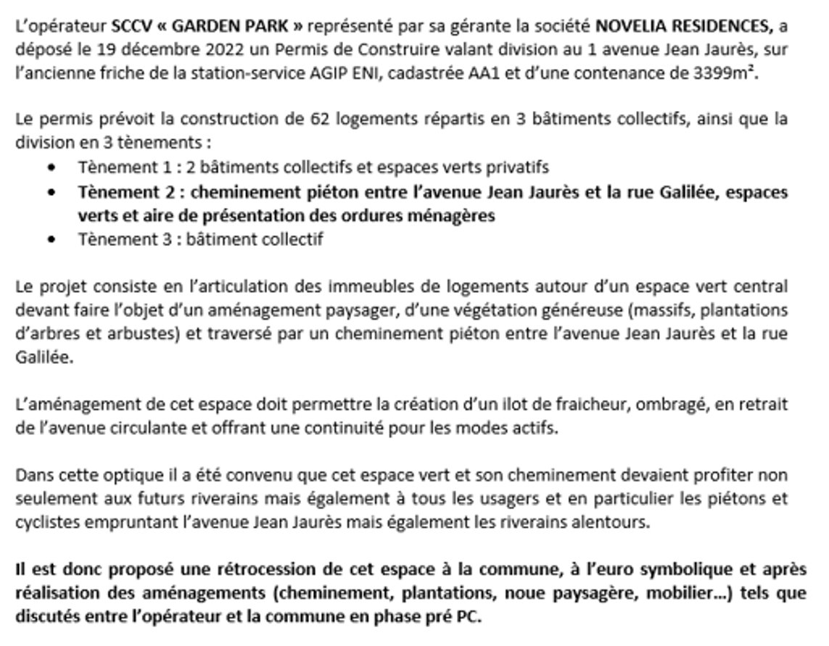
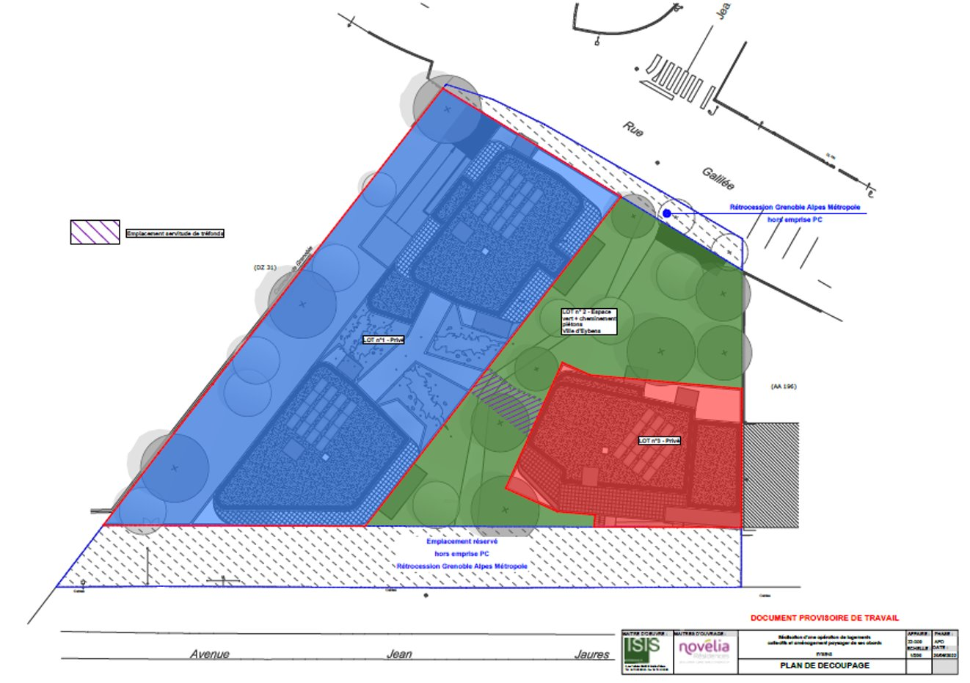
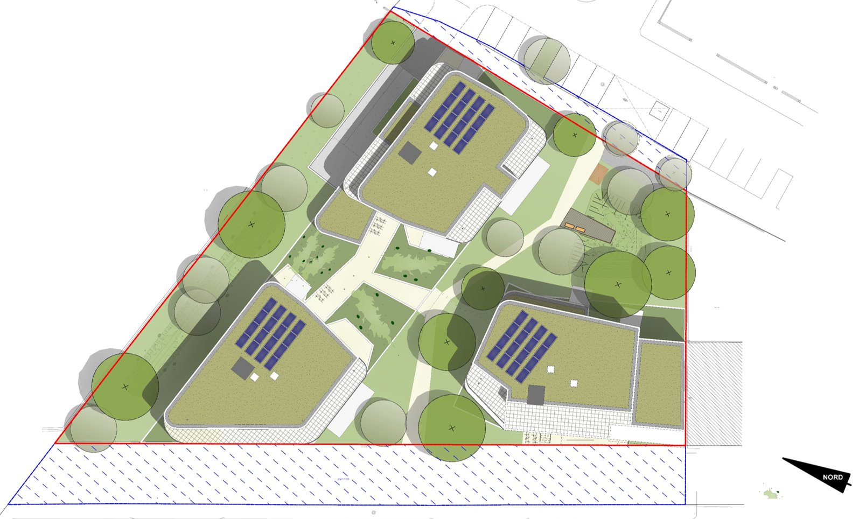
DEL20230202_13 AMENAGEMENT URBAIN ET INTERCOMMUNALITE – Convention de rétrocession des espaces communs / espaces verts par la SSCV Garden Park après achèvement des travaux dans le cadre des constructions et des aménagements, au bénéfice de la Commune d’Eybens -Autorisation au Maire de signer la convention

Slide 41
DEL20230202_14 AMENAGEMENT URBAIN ET INTERCOMMUNALITE – Bilan des acquisitions et cessions pour l’année 2022

Slide 42
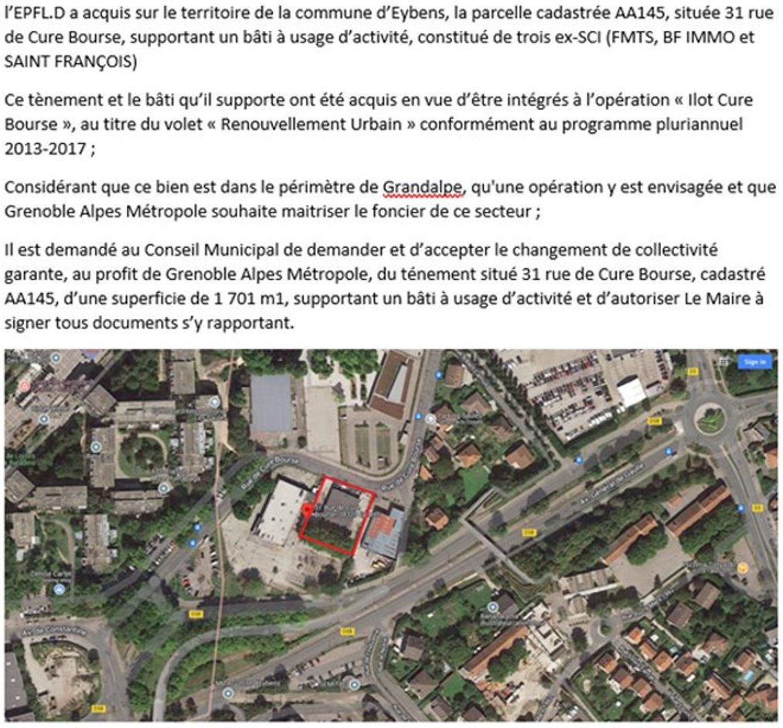
DEL20230202_15 AMENAGEMENT URBAIN ET INTERCOMMUNALITE – Transfert de la collectivité garante (commune d’Eybens) vers Grenoble Alpes Métropole du bien cadastré AA145, 31 rue de Cure Bourse

Slide 43
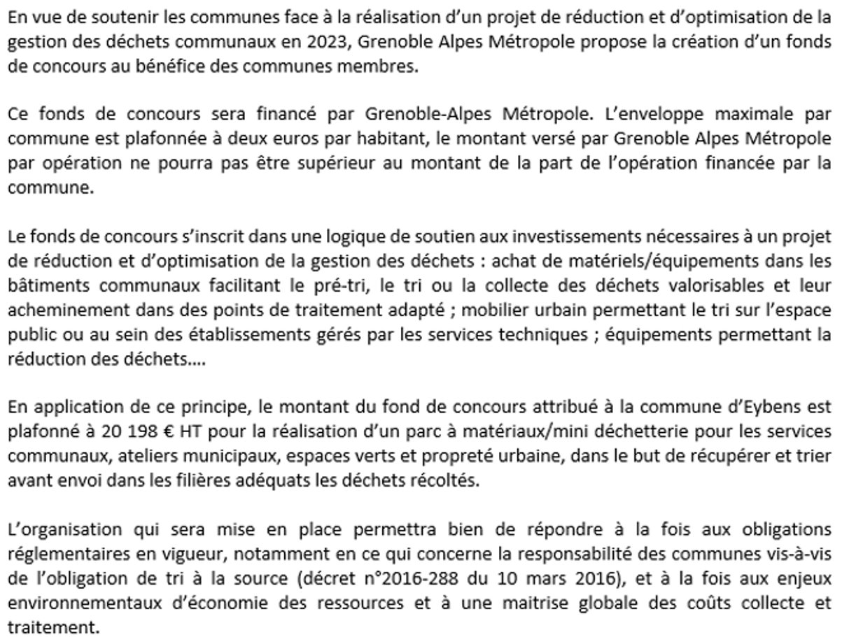
DEL20230202_16 AMENAGEMENT URBAIN ET INTERCOMMUNALITE – Signature de la convention d’un fonds de concours métropolitain dédié à la réduction et à l’optimisation de la gestion des déchets des services communaux entre les communes de la Métropole et Grenoble Alpes Métropole

Slide 44
Considérant l’attractivité résidentielle de la commune d’Eybens ainsi que la nécessaire fabrique de la ville sur la ville, les élus de la majorité ont rédigé en partenariat avec Grenoble-Alpes Métropole et les acteurs de la construction et du logements (fédération des promoteur, association des bailleurs sociaux de l’Isère) et le CAUE (relecture par l’architecte conseil), un référentiel qualité logements à l’attention des porteurs de projets immobiliers.​
​
Articulé autour de 5 thèmes relatifs à la qualité des opérations et des logements, ce référentiel vise à :​
Définir et annoncer les ambitions de la commune à considérer dans la conception d’une nouvelle opération de logements,​
Partager un référentiel regroupant des objectifs qualitatifs ou chiffrés,​
Créer un espace de discussion et de co-construction avec les porteurs de projets,​
Adapter des projets conformes au PLUi pour une meilleure intégration dans l’environnement immédiat et communal et pour une qualité des logements accrue.​
​
Thèmes abordés par le référentiel qualité logements :​
Programmation​
Intégration dans le site​
Qualité des façades visibles depuis l’espace public​
Qualité des logements​
Gouvernance ​
​
Outil complémentaire de l’urbanisme réglementaire, ce référentiel n’est pas contraignant mais doit permettre d’instaurer dialogue et confiance avec les porteurs de projet dans l’intérêt des riverains et futurs habitant. ​
DEL20230202_17 AMENAGEMENT URBAIN ET INTERCOMMUNALITE – Approbation du référentiel qualité logements de la commune d’Eybens

Slide 46
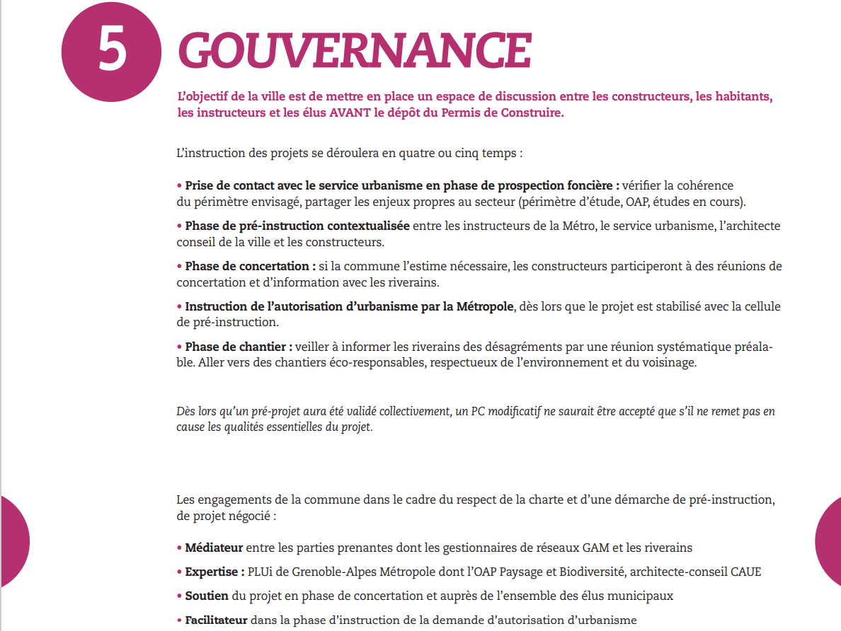

Slide 47
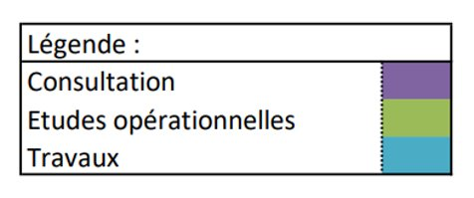
DEL20230202_18 AMENAGEMENT URBAIN ET INTERCOMMUNALITE – Convention cadre de co-maitrise d’ouvrage entre Grenoble-Alpes Métropole, les communes de Grenoble et d’Eybens et le Syndicat Mixte des Mobilités de l’Aire Grenobloise et de fond de concours entre Grenoble-Alpes Métropole et les communes de Grenoble et d’Eybens pour le projet de réaménagement de l’axe Perrot Jaurès
Le projet de réaménagement de l’axe métropolitain Perrot Jaurès [comprenant l’insertion d’une chronovélo n°4] suppose une multitude de maitres d’ouvrage (GAM, Eybens, Grenoble, SMMAG) dont l’intervention simultanée engendrerait une trop forte complexité.
Il apparait donc opportun et nécessaire de recourir à une maitrise d’ouvrage unique.
Les principes de la convention cadre de co-maitrise d’ouvrage :
La volonté d’unicité du projet (axe métropolitain, guide des espaces publics, PDU…)
Une convention cadre complétée au fur et à mesure des études de maitrise d’œuvre par des conventions subséquentes
Modalités de collaboration entre les maitres d’ouvrage
Modalités de participation financière des maitres d’ouvrage selon leurs compétences propres (éclairage public et espaces verts pour Eybens)
Modalités de participation financière des communes de Eybens et Grenoble au réaménagement de l’axe selon le mécanisme des fonds de concours
Des conventions subséquentes qui préciseront par secteur le programme, le coût, la répartition du coût par maître d’ouvrage, le planning de réalisation
A un stade très précoce, le coût total du projet est estimé à environ 22 000 000 € HT.
Une phase «préalable» des études de maitrise d’œuvre doit préciser ces estimations qui ne correspondent qu’à des ratios par mètres linéaires sans programme précis.
→ La convention cadre organise le transfert de maitrise d’ouvrage et fixe les modalités de participations.

Slide 48
Question ou interpellation

Slide 49
Rappel : Conseil municipal exceptionnel le 09 février
Puis Conseil municipal le 23 mars

Slide 50
Merci de votre participation

